Slide 1
Hoe werk je aan beter leesbegrip?
Wat doe je voor, tijdens en na de leesles
Stefan De Clerck - researchED België – zaterdag 23 oktober 2021

Slide 2
20 jaar praktijkervaring
Master Opleidings- en Onderwijswetenschappen
Onderzoeker en nascholer ExCEL

Slide 3
Notes:
Zes auteurs, vier instellingen. Variatie aan expertise
Zuyd Hogeschool = Heerlen, vlak aan de Duitse grens

Slide 4
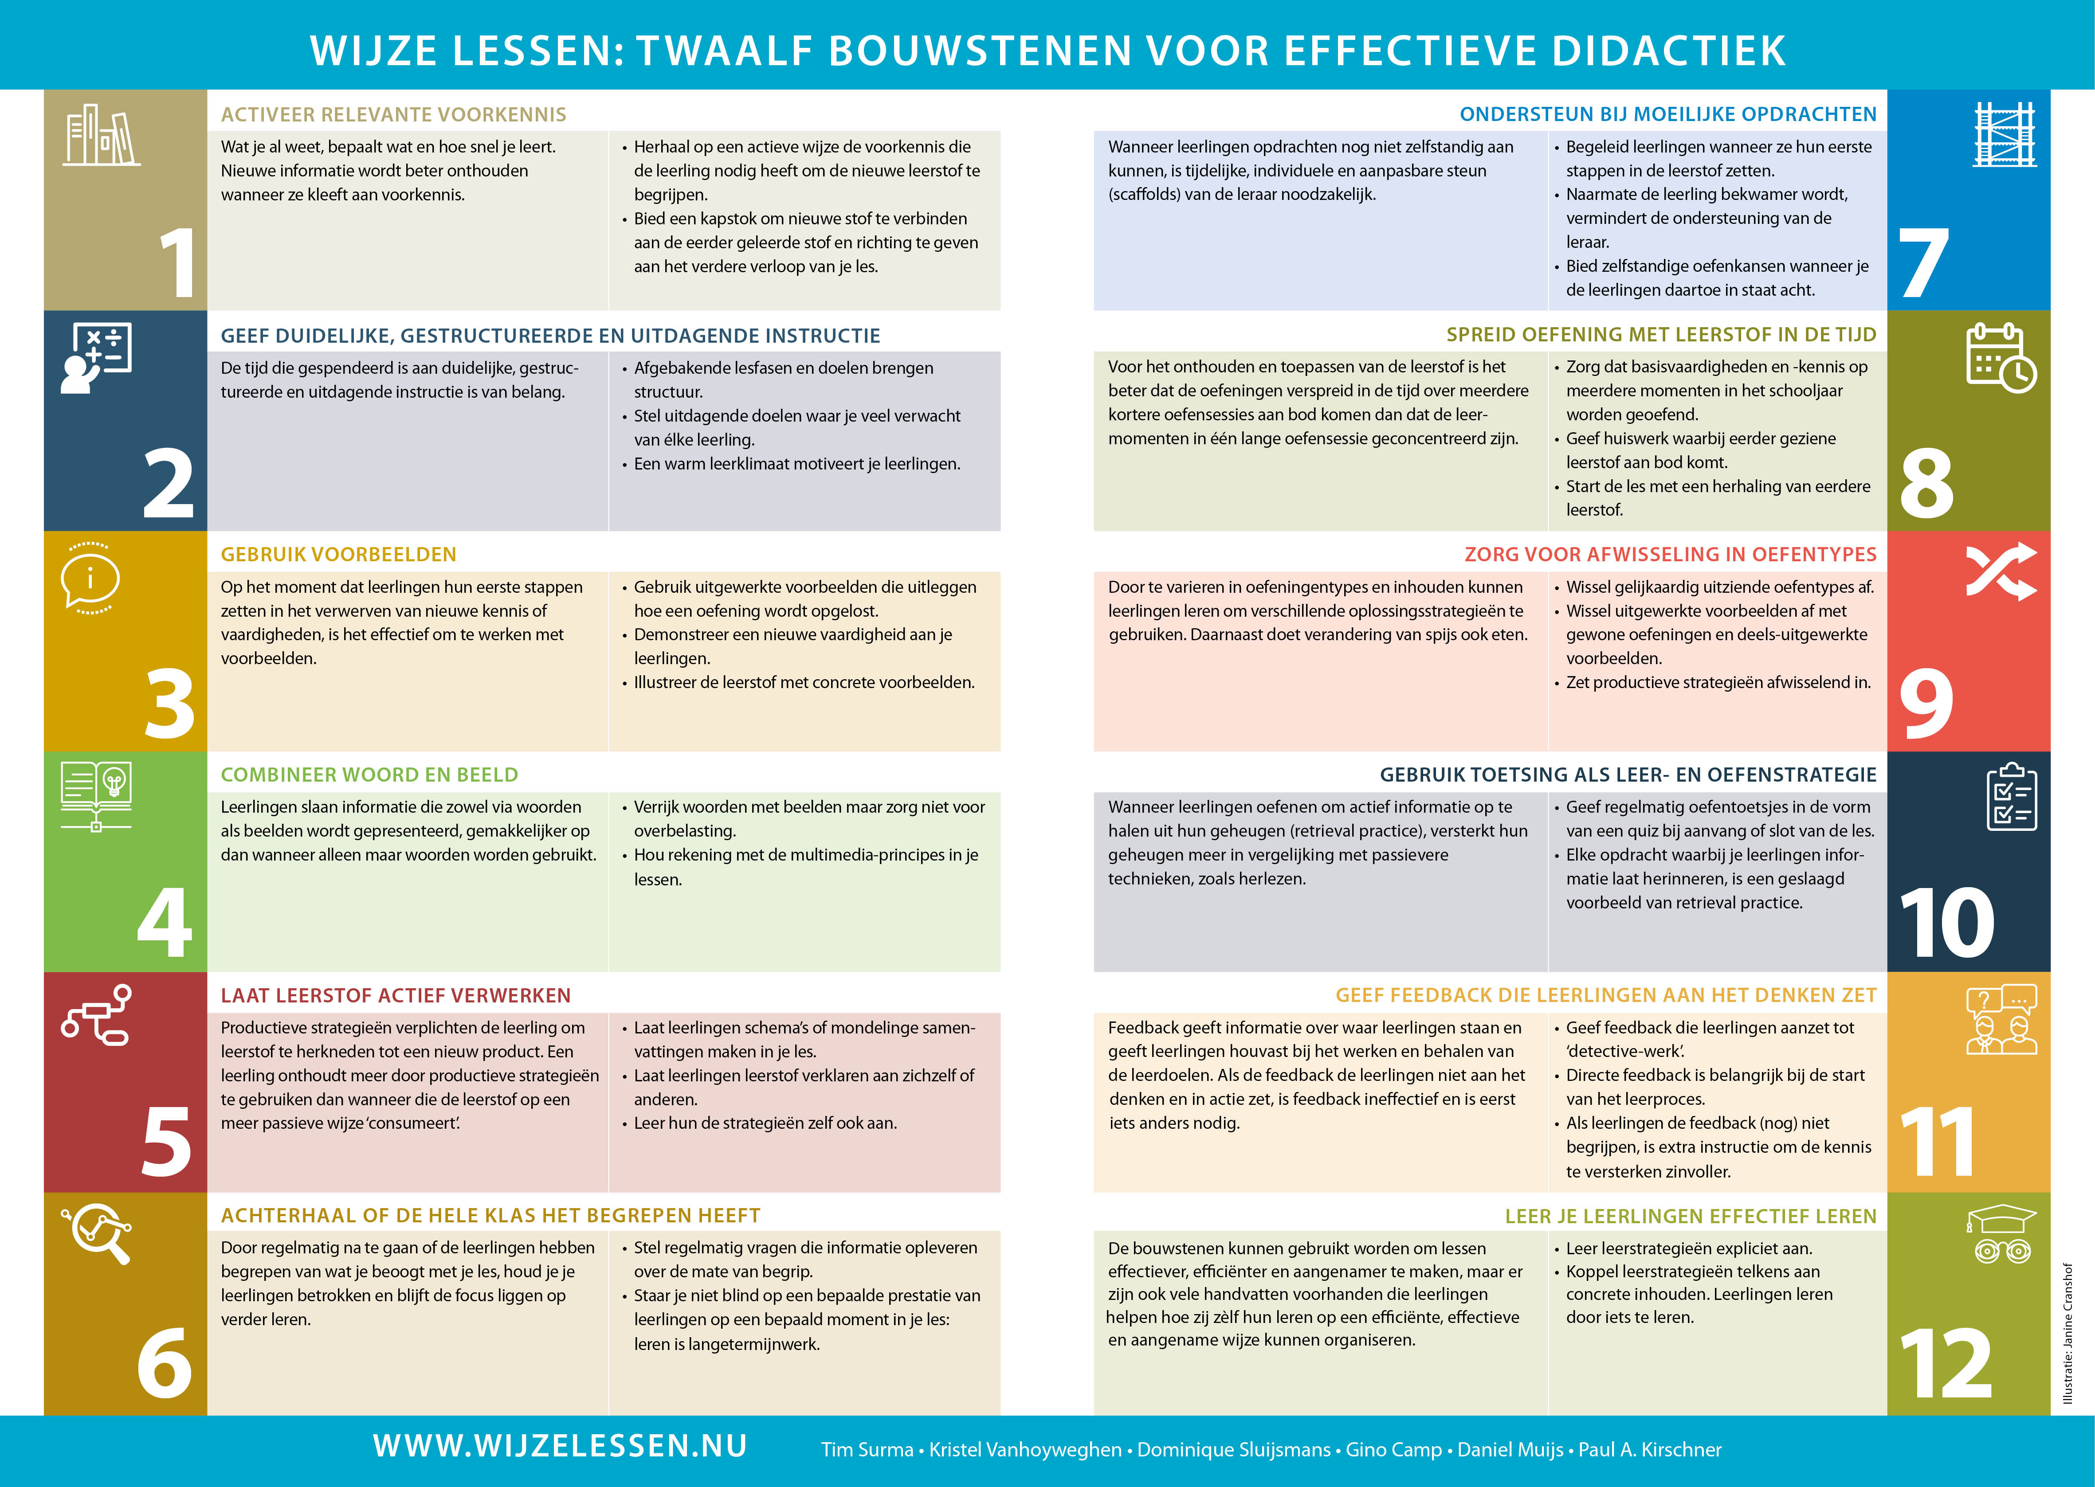

Slide 5
Notes:
24 scholen

Slide 6
Mechelen Leesstad
in de school:
- leesbeleidsplan
- professionalisering
- betrokkenheid (laaggeletterde) ouders
- leesdidactiek
→ noodzaak van achtergrondkennis
Notes:
Op maat van scholen. Aan de hand van de leesscan bepalen we in welke mate scholen ondersteuning krijgen.
Dit jaar 5 leerkrachten per school, volgend jaar 6 leerkrachten
Wetenschappelijk onderbouwde leesdidactiek: onder andere achtergrondkennis

Slide 7
Mechelen Leesstad
buiten de school:
- samenwerking
- educatief aanbod versterken
- bewustmaking belang van (voor)lezen
Notes:
Samenwerking tussen partners en initiatieven
Educatief aanbod versterken met recente en kwalitatieve jeugdliteratuur
Bij de Mechelse bevolking

Slide 8
Mechelen Leesstad
1e graad: Provinciaal Groendomein Vrijbroekpark
DE MAAN
Domein Tivoli
2e graad: Speelgoedmuseum
Circusatelier Circolito
Sportimonium
3e graad: Hof van Busleyden
Kazerne Dossin
Natuurpunt – Mechels Broek
Notes:
8 pilootscholen, 104 klassen, 2091 leerlingen

Slide 9
Mechelen Leesstad
Wat kan je doen voor, tijdens en na het lezen van een tekst?
Stevens & Vaughn (2019)
Stevens, E. A., & Vaughn, S. (2019). Interventions to promote reading for understanding: Current evidence and future directions. In J. Dunlosky & K. A. Rawson (Eds.). The Cambridge handbook of cognition and education (pp. 381 – 408). Cambridge University Press. https://doi.org/10.1017/9781108235631.016

Slide 10
Wat doe je voor het lezen van de tekst?
achtergrondkennis opbouwen
voorkennis activeren
woordenschatinstructie

Slide 11
Achtergrondkennis opbouwen
O’Reilly, Tenaha & Wang, Zuowei & Sabatini, John. (2019). How Much Knowledge Is Too Little? When a Lack of Knowledge Becomes a Barrier to Comprehension. Psychological Science, 30(9). 1344-1351. https://doi.org/10.1177/0956797619862276
Notes:
Onderzoek van O’Reilly en collega’s in 2019: verband tussen achtergrondkennis en begrijpend lezen.
Het moment waarop de curve ‘breekt’ kan beschouwd worden als de drempel waaronder de mate van achtergrondkennis te beperkt is om te leren uit het begrijpend lezen van een tekst over ecologie. Op een bepaald moment gaan leerlingen over een kennisdrempel (= knip) en scoren ze beter op begrijpend lezen.

Slide 12
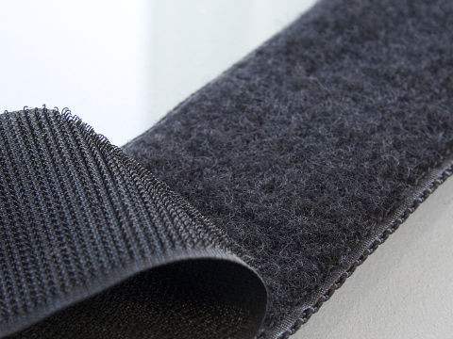
Voorkennis activeren
“Wat we al weten bepaalt wat we leren.”
David Ausubel
Surma, T., Vanhoyweghen, K., Sluijsmans, D., Camp, G., Muijs, D., & Kirschner, P. A. (2019). Wijze lessen: twaalf bouwstenen voor effectieve didactiek. Ten Brink Uitgevers.
Notes:
Teksten in een thema

Slide 13
Voorkennis activeren
Lees volgende woordenlijst 1 keer traag en tracht ze te onthouden:
Oakhill, J., Cain, K., & Elbro, C. (2014). Understanding and teaching reading comprehension: A handbook. Routledge.
Notes:
Schmitt en collega’s (2011): 95 tot 98% van de woorden in een tekst moet gekend zijn om deze goed te begrijpen.

Slide 14
Voorkennis activeren
Lees volgende woordenlijst 1 keer traag en tracht ze te onthouden:
bed, rusten, moe, droom, wakker, deken, doezelen, sluimeren, snurken, dutje, vredig, gapen, slaperig, deur, glas, raam, schaduw, dorpel, huis, open, gordijn, uitzicht, bries, scherm, luik
Oakhill, J., Cain, K., & Elbro, C. (2014). Understanding and teaching reading comprehension: A handbook. Routledge.
Notes:
Schmitt en collega’s (2011): 95 tot 98% van de woorden in een tekst moet gekend zijn om deze goed te begrijpen.

Slide 15
Voorkennis activeren
Welke van volgende woorden stonden in de lijst? Noteer ze:
Oakhill, J., Cain, K., & Elbro, C. (2014). Understanding and teaching reading comprehension: A handbook. Routledge.
Notes:
Schmitt en collega’s (2011): 95 tot 98% van de woorden in een tekst moet gekend zijn om deze goed te begrijpen.

Slide 16
Voorkennis activeren
Welke van volgende woorden stonden in de lijst? Noteer ze:
snurken, handdoek, leeg, raam, droom, fles, slapen, borstel, venster, rusten
Oakhill, J., Cain, K., & Elbro, C. (2014). Understanding and teaching reading comprehension: A handbook. Routledge.
Notes:
Schmitt en collega’s (2011): 95 tot 98% van de woorden in een tekst moet gekend zijn om deze goed te begrijpen.

Slide 17
Voorkennis activeren
Welke van volgende woorden stonden in de lijst? Noteer ze:
snurken, handdoek, leeg, raam, droom, fles, slapen, borstel, venster, rusten
Oakhill, J., Cain, K., & Elbro, C. (2014). Understanding and teaching reading comprehension: A handbook. Routledge.
Notes:
Schmitt en collega’s (2011): 95 tot 98% van de woorden in een tekst moet gekend zijn om deze goed te begrijpen.

Slide 18
Woordenschatinstructie
“Knowing the meaning enhances the reading”
Wolf, M., & Stoodley, C. J. (2008). Proust and the squid: The story and science of the reading brain (p. 336). New York: Harper Perennial.

Slide 19
Woordenschatinstructie
“Knowing the meaning enhances the reading”
periventriculaire nodulaire heterotopie
ecologische pedagodiek
fiduciair
fluorescentiespetroscopie
Wolf, M., & Stoodley, C. J. (2008). Proust and the squid: The story and science of the reading brain (p. 336). New York: Harper Perennial.
Notes:
is een malformatie van de hersenen als gevolg van abnormale neuronale migratie waarbij een deel van de neuronen niet migreert naar de zich ontwikkelende hersenschors en achterblijft als noduli die het ventriculaire oppervlak bekleden
bestudeert het kind in de complexiteit van zijn leefomgeving
Op vertrouwend berustend
een techniek waarmee fluorescente stoffen geïdentificeerd en gekarakteriseerd kunnen worden

Slide 20
Woordenschatinstructie
Surma, T., Vanhoyweghen, K., Sluijsmans, D., Camp, G., Muijs, D., & Kirschner, P. A. (2019). Wijze lessen: twaalf bouwstenen voor effectieve didactiek. Ten Brink Uitgevers.
Notes:
Belang van duidelijke instructie

Slide 21
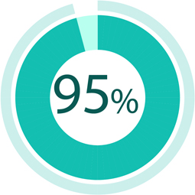
Woordenschatinstructie
O’Reilly, Tenaha & Wang, Zuowei & Sabatini, John. (2019). How Much Knowledge Is Too Little? When a Lack of Knowledge Becomes a Barrier to Comprehension. Psychological Science, 30(9). 1344-1351. https://doi.org/10.1177/0956797619862276
Notes:
Schmitt en collega’s (2011): 95 tot 98% van de woorden in een tekst moet gekend zijn om deze goed te begrijpen.

Slide 22
Woordenschatinstructie
Dit recept is in een wip klaar en zowel jong als oud lusten het:
Snijd de Kolbe in plakjes. Bestrijk met olie en bestrooi met peper en zout. Bak de plakjes in de Nkosi. Bak elke kant maximum 30 seconden zodat ze niet aanbranden.
Snijd het Dweba in plakjes van 1 cm. Bestrijk de plakjes met olijfolie en bak deze ook kort aan. Wrijf ze in met de Kolisi.
Besprenkel eventueel met wat extra pesto en garneer met verse Etzebeth.
Serveer de broodjes terwijl ze nog warm zijn. Je kan ze ook bewaren om de volgende dag op te warmen.
Notes:
Tekst van 100 woorden waarvan er 5 niet gekend zijn.
We moeten vermijden dat een les begrijpend lezen uitdraait in een extra les woordenschat.

Slide 23
Woordenschatinstructie
“Wie een kwartier per dag leest, leert 1000 nieuwe woorden per jaar.”
Notes:
Uitspraak wordt vaak gebruikt, maar van waar komt het en klopt het?

Slide 24
Woordenschatinstructie
“Wie een kwartier per dag leest, leert 1000 nieuwe woorden per jaar.”
Hall & Nagny:
15‘ per dag = 1 miljoen woorden per jaar waarvan ongeveer 16.000 tot 24.000 onbekende woorden.
5% hiervan wordt onthouden = 800-1200 nieuwe woorden/jaar
passieve woordenschat
Hall, W. S., & Nagy, W. E. (1987). The semantic‐pragmatic distinction in the investigation of mental state words: The role of the situation. Discourse Processes, 10(2), 169-180.
Notes:
Uitspraak wordt vaak gebruikt, maar van waar komt het en klopt het? Onderzoek van Hall & Nagny (1987)
In dit onderzoek gaat men ervan uit slechts 5% wordt onthouden. Het is dan nog passieve woordenschat dus de actieve woordenschat is nog kleiner (die je zelfd gebruik in communicatie)

Slide 25
Woordenschatinstructie
“Wie een kwartier per dag leest, leert 1000 nieuwe woorden per jaar.”
de Glopper, Fukkink & Swanborn:
tot wel 15% van de onbekende woorden onthouden
de Glopper, C., Fukkink, R. G., & Swanborn, M. (2000). Incidenteel woorden leren tijdens het lezen. Pedagogische Studiën, 77(5/6), 348-364.
Notes:
Dat zou nog veel meer nieuwe woorden opleveren, tot wel 3000! Kortom, hoe meer leeskilometers een kind maakt, hoe beter!

Slide 26
Woordenschatinstructie
Stevens, E. A., & Vaughn, S. (2019). Interventions to promote reading for understanding: Current evidence and future directions. In J. Dunlosky & K. A. Rawson (Eds.). The Cambridge handbook of cognition and education (pp. 381 – 408). Cambridge University Press. https://doi.org/10.1017/9781108235631.016
Notes:
Woordenschat: expliciete instructie
Leerlingen elke week 10 woorden aanleren = 300 woorden op 1 schooljaar terwijl iemand die veel leest met duizenden woorden in aanraking komt.

Slide 27
Woordenschatinstructie
Enkel woorden verklaren is onvoldoende.
Leer leerlingen hoe ze de betekenis van woorden achterhalen.
de context
opzoeken
hulp vragen
het woord in stukken splitsen (vb. on-gezellig)
Notes:
Toenemende woordenschat stelt leerlingen beter in staat stellen om zelfstandig extra woorden te leren. Doordat ze steeds meer woorden kennen zullen zij de betekenis van een onbekend woord in een tekst steeds beter kunnen afleiden uit de context. Niet enkel de betekenis aanleren, ook HOE.

Slide 28
Wat doe je voor het lezen van de tekst?
Vragen stellen en beantwoorden
Monitoren van begrip
Kerngedachten en samenvatting

Slide 29
Vragen stellen en beantwoorden
Dit leidt tot discussie en interactie over de tekst:
vragen van zowel leerkracht als leerling
vragen lage orde: wat – waar – wanneer
vragen hoge orde: hoe – waarom
Notes:
In het begin neemt de leerkracht het voortouw
Lage orde: onmiddellijk te vinden in de tekst
Hoge orde: verbanden leggen (close reading: tekst 3 keer in 1 week)

Slide 30
Monitoren van leesbegrip
Notes:
Minder sterke lezers zien niet dat er een onjuistheid is in de tekst. Zij blijven ploeteren gewoon door de hoeveelheid aan woorden.
Hierop vallen jongeren in Vlaanderen en Nederland uit op de PISA-testen.

Slide 31
Monitoren van leesbegrip
Elke rugbyploeg start met 15 spelers die je kan onderverdelen in 3 grote groepen: het pack telt 8 grote en zware spelers, terwijl de driekwart gevormd wordt door 8 snellere types.
Notes:
Minder sterke lezers zien niet dat er een onjuistheid is in de tekst. Zij blijven ploeteren gewoon door de hoeveelheid aan woorden.
Hierop vallen jongeren in Vlaanderen en Nederland uit op de PISA-testen.

Slide 32
Monitoren van leesbegrip
Marie keek naar de kalender: het was 22 december.
Ze besloot haar boodschappen in het winkelcentrum over te slaan.
Notes:
Niet alle informatie is letterlijk terug te vinden in de tekst.
Dit noemen we inferenties,

Slide 33
Monitoren van leesbegrip
Marie keek naar de kalender: het was 22 december.
Ze besloot haar boodschappen in het winkelcentrum over te slaan.
22 december is dicht bij Kerstmis.
Het is dan heel druk aan het winkelcentrum.
De boodschappen zullen niet zo belangrijk zijn.
Notes:
Niet alle informatie is letterlijk terug te vinden in de tekst.
Dit noemen we inferenties of gevolgtrekkingen,
Waarom vragen helpen hierbij.

Slide 34
Kerngedachten en samenvatting
per paragraaf:
noteer over wie of wat de paragraaf gaat
noteer wat er belangrijk aan die wie of wat is
maak een kernachtige beschrijving
Notes:
Kinderen moeten van jongs af aan begeleid worden in het onderscheiden van hoofd- en bijzaken.
Het identificeren van de kerngedachte is hierbij cruciaal;

Slide 35
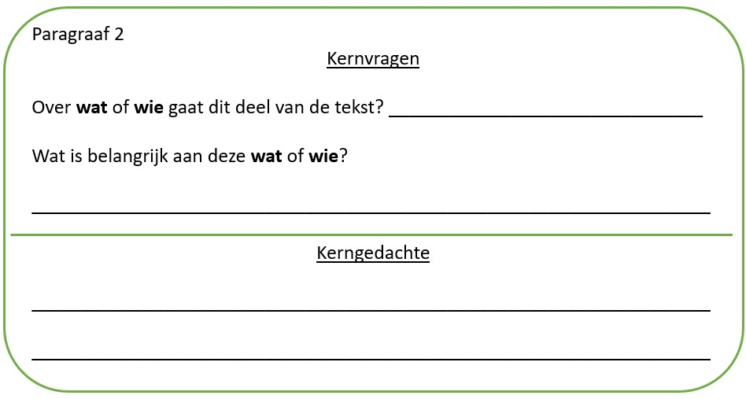
Kerngedachten en samenvatting
Stevens, E. A., & Vaughn, S. (2019). Interventions to promote reading for understanding: Current evidence and future directions. In J. Dunlosky & K. A. Rawson (Eds.). The Cambridge handbook of cognition and education (pp. 381 – 408). Cambridge University Press. https://doi.org/10.1017/9781108235631.016
Notes:
kerngedachten en samenvatting

Slide 36
Wat doe je na het lezen van de tekst?
vragen stellen
samenvatten

Slide 37
Vragen stellen
Productieve vragen en strategieën zetten leerlingen aan om na te denken over de tekst en in discussie te gaan.
De inhoud van de tekst wordt herkneed tot een nieuw, eigen geheel.
Surma, T., Vanhoyweghen, K., Sluijsmans, D., Camp, G., Muijs, D., & Kirschner, P. A. (2019). Wijze lessen: twaalf bouwstenen voor effectieve didactiek. Ten Brink Uitgevers.
Notes:
Je kan teksten nu ook koppelen aan eerder verworven kennis. Dit zorgt er bij non-fictie ook voor dat nieuwe leerstof beter wordt onthouden (non-fictie).

Slide 38
Vragen stellen → interactie
Discussie geeft leerlingen de kans om:
te verwoorden wat ze uit de tekst halen;
te argumenteren;
te onthouden;
in te gaan op anderen.
Notes:
Ze leren daarbij ook om de mening van anderen te integreren in hun eigen kennis. Lezers met leesproblemen profiteren van tekstgerichte gesprekken doordat ze de mening van anderen horen en deze kunnen gebruiken om hun eigen mening bij te sturen. Tevens leren ze manieren om het lezen en begrijpen van lezen te synthetiseren door de denkprocessen van anderen te volgen. Deelnemen aan discussies draagt naast tekstbegrip bij tot de motivatie en de inzet van leerlingen. Ten slotte daagt het leerlingen uit om een persoonlijk positie in te nemen ten opzichte van het onderwerp (mede op basis van hun eigen normen en waarden).

Slide 39
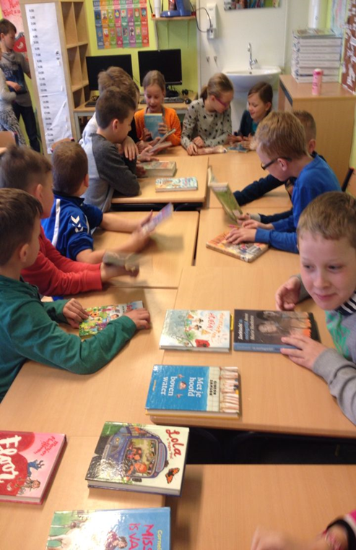
Vragen stellen → interactie
Gebruik actieve werkvormen die zorgen
voor interactie over de tekst:
boekenkring
boekensushi
kwartetten maken
boekenspeeddate
literaire gesprekken
…
Notes:
Maak van leen een sociale gebuertenis. Dit moet niet altijd sterk gestuurd worden door de leerkracht, vb. boekenkring (organisatie ervan) maar volg het zeker op. Door ideeën uit te wisselen past men onbewust de kennisschema’s aan dit in het langetermijngeheugen zit. Kinderen passen hun model aan, maken nieuwe verbindingen en verbeteren misconcepties.

Slide 40
Samenvatten
Aan de hand van de eerder gemaakte beschrijvingen per paragraaf.
Notes:
Dit ondersteunt bij het organiseren van informatie en bij het focussen op de meest belangrijke informatie.
Je kan leerlingen hun samenvattingen onderling laten vergelijken.
Ook het maken van een samenvatting is een productieve strategie: leerlingen genereren zélf een bijproduct naast het lezen.

Slide 41
Wat als het minder goed gaat?
extra instructie
kleinere groepen
Notes:
Verlaag niet het doel, verhoog de instructie

Slide 42
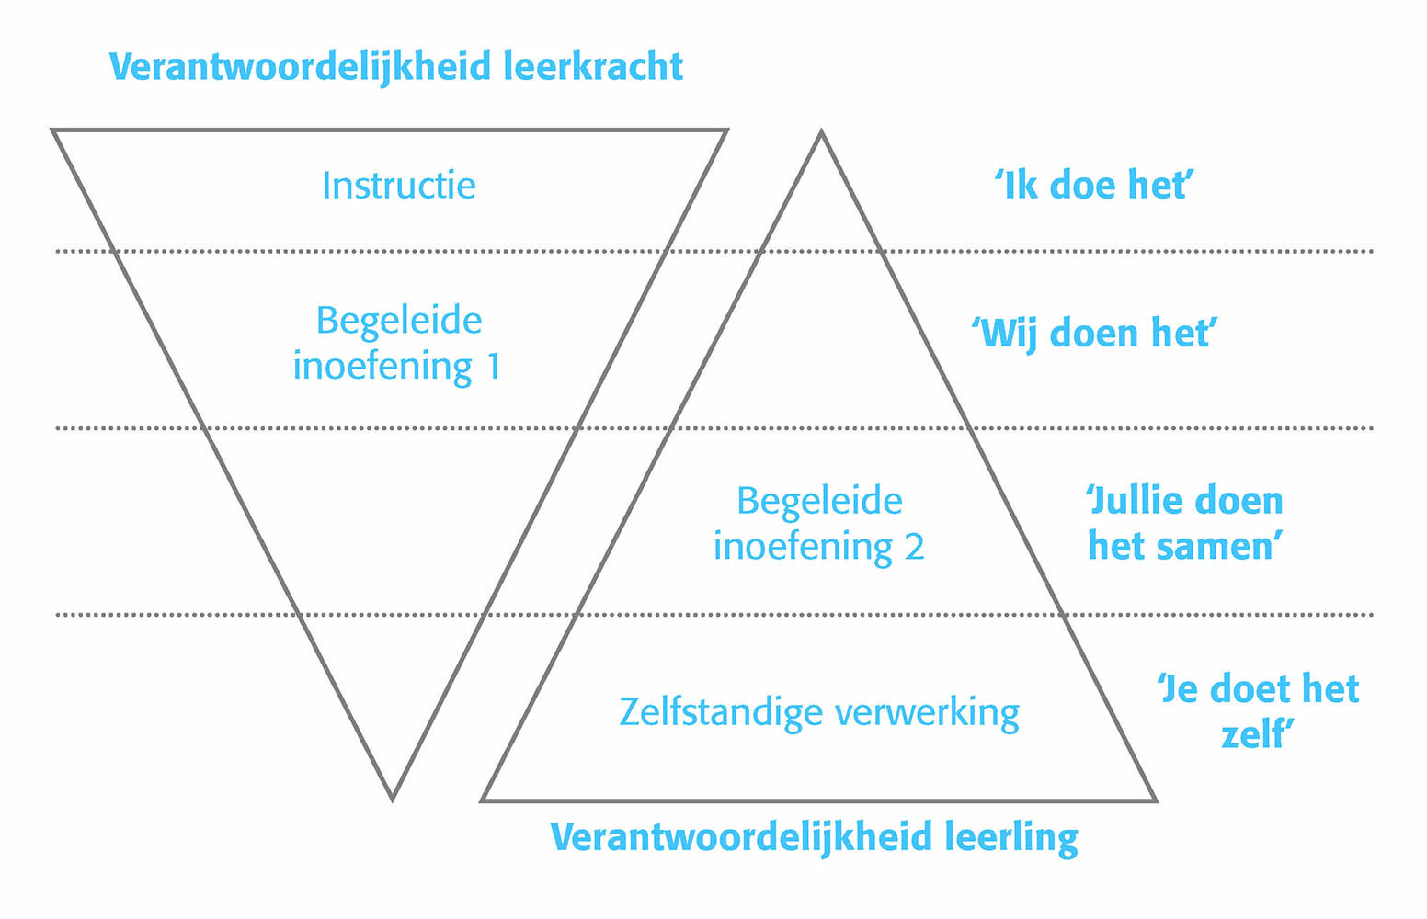
Extra instructie
extra instructie
Notes:
Doel van extra instructie: leerlingen naar zelfstandigheid brengen,

Slide 43
Kleinere groepen
verhoogde aandacht en inzet
gericht inspelen op noden
Notes:
Er is discussie over de invloed van klasgrootte.
Vooral jonge lezers hebben hier baat bij.
Dit is echter niet altijd eenvoudig te organiseren in scholen, maar met behulp van computerprogramma’s, contractwerk, hoekenwerk, zorgleerkrachten, vrijwilligers en klasassistenten kan de leerkracht wellicht toch net die tijd vrijmaken die nodig is om de meest kwetsbare leerlingen toch mee te laten komen met de rest van de groep.at

Slide 44
Hou rekening met verschillen tussen leerlingen
weinig achtergrondkennis → samenhangende teksten
veel achtergrondkennis → moeilijkere teksten
Differentiëren door twee, drie of vier teksten zoeken die gaan over hetzelfde onderwerp zodat de leerlingen door samen te werken, de vragen die gesteld worden kunnen beantwoorden.
Notes:
Leerlingen die over veel achtergrondkennis beschikken, verwerken informatie juist actiever wanneer zij moeilijkere teksten lezen.
Hierdoor gaan ze in gesprek met elkaar en leren functioneren in een discussie.

Slide 45
Wat werkt niet?
ingekorte zinnen
elke nieuwe zin vooraan
opleuken van teksten
van Silfhout, G., Evers-Vermeul, J., & Sanders, T. (2014). Leuke teksten zijn nog geen begrijpelijke teksten: Een oogbewegingsonderzoek naar de effectiviteit van verhalende leerteksten. Tijdschrift taal voor opleiders en onderwijsadviseurs, 5(8), 12-21.
Notes:
Dit gaat vooral over de tekstkwaliteit. Door de teksten te vereenvoudigen, verlaag je het doel. Desirable difficulties (Bjork & Bjork)

Slide 46
Ingekorte zinnen
Het gas was niet detecteerbaar.
Er was ethanol aan toegevoegd.
Notes:
Bij ingekorte zinnen worden de verbindingswoorden weg gelaten, terwijl die net ook informatie bieden.
Welk verbindingswoord ontbreekt hier? → ondanks

Slide 47
Elke nieuwe zin vooraan
Geen effect op leestesten, maar werkt vertragend.
van Silfhout, G., Evers-Vermeul, J., & Sanders, T. (2014). Leuke teksten zijn nog geen begrijpelijke teksten: Een oogbewegingsonderzoek naar de effectiviteit van verhalende leerteksten. Tijdschrift taal voor opleiders en onderwijsadviseurs, 5(8), 12-21.
Notes:
Zinnen telkens op een nieuwe regel gaf geen effect op leestest, maar tijdens het eye-tracking onderzoek bleek dat dit het leesproces vertraagde wat storend werkt.

Slide 48
Teksten opleuken
Inhoud aantrekkelijker maken door illustraties, werken met kleurtjes, personages die vertellen.
van Silfhout, G., Evers-Vermeul, J., & Sanders, T. (2014). Leuke teksten zijn nog geen begrijpelijke teksten: Een oogbewegingsonderzoek naar de effectiviteit van verhalende leerteksten. Tijdschrift taal voor opleiders en onderwijsadviseurs, 5(8), 12-21.
Notes:
Geronimo Stilton omschreven in 1 zin.
Middelmatigheid mag niet de maatstaf zijn die we in onze klassen binnen brengen. Er zijn inderdaad ook herwerkingen van gekende werken zoals Alice in Wonderland, Moby Dick en de Avonturen van Tom Sawyer. Het zo mooi zijn dat de uitgeverij vanuit idealisme wereldliteratuur tot bij kinderen brengt, maar breng het hen dan in de versie zoals de schrijver het ooit neerpende en niet vanuit het standpunt van een muis. Het neemt de waarde van zowel het boek als het lezen weg.

Slide 49
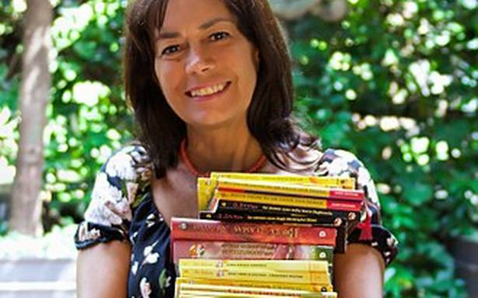
Teksten opleuken
teksten opleuken
Notes:
Elisabetta Dam

Slide 50
Teksten opleuken
teksten opleuken
Notes:
Zijn jullie fan van Geronimo Stilton? Het is mogelijk dat een kind om vanaf het eerste leerjaar tot het zesde leerjaar alleen maar Geronimo Stilton leest. Een gemiddeld kind leest in die periode ongeveer 300 boeken. Zou je tevreden zijn moest een kind alsmaar Geronimo Stilton leest? Misschien wel omdat het überhaupt leest maar zo wordt het een kloon van Geronimo Stilton (schrijfster): dezelfde taal, dezelfde plotwendingen, dezelfde standpunten en dezelfde vooroordelen tegenover katten.

Slide 51
Teksten opleuken
Inhoud aantrekkelijker maken door illustraties, werken met kleurtjes, personages die vertellen.
Notes:
Geronimo Stilton omschreven in 1 zin.
Middelmatigheid mag niet de maatstaf zijn die we in onze klassen binnen brengen. Er zijn inderdaad ook herwerkingen van gekende werken zoals Alice in Wonderland, Moby Dick en de Avonturen van Tom Sawyer. Het zo mooi zijn dat de uitgeverij vanuit idealisme wereldliteratuur tot bij kinderen brengt, maar breng het hen dan in de versie zoals de schrijver het ooit neerpende en niet vanuit het standpunt van een muis. Het neemt de waarde van zowel het boek als het lezen weg.

Slide 52
Teksten opleuken
Inhoud aantrekkelijker maken door illustraties, werken met kleurtjes, personages die vertellen.
50 % van de inhoud, 70 % van aankleding
van Silfhout, G., Evers-Vermeul, J., & Sanders, T. (2014). Leuke teksten zijn nog geen begrijpelijke teksten: Een oogbewegingsonderzoek naar de effectiviteit van verhalende leerteksten. Tijdschrift taal voor opleiders en onderwijsadviseurs, 5(8), 12-21.
Notes:
Vergelijkbaar met MAB-materiaal. Op een bepaald moment hebben kinderen het niet meer nodig. Liefst zo snel mogelijk

Slide 53
stefan.declerck@thomasmore.be

